Slide 1
2023
REPORTING
AI在内容创作中的应用
汇报人：文小库
2024-01-16
https://wenku.baidu.com

Slide 2
2023
开场与引言
AI与写作
AI与视频制作
AI与社交媒体
AI在内容创作领域的未来发展趋势与挑战
目 录
CATALOGUE

Slide 3
2023
REPORTING
PART
01
开场与引言

Slide 4
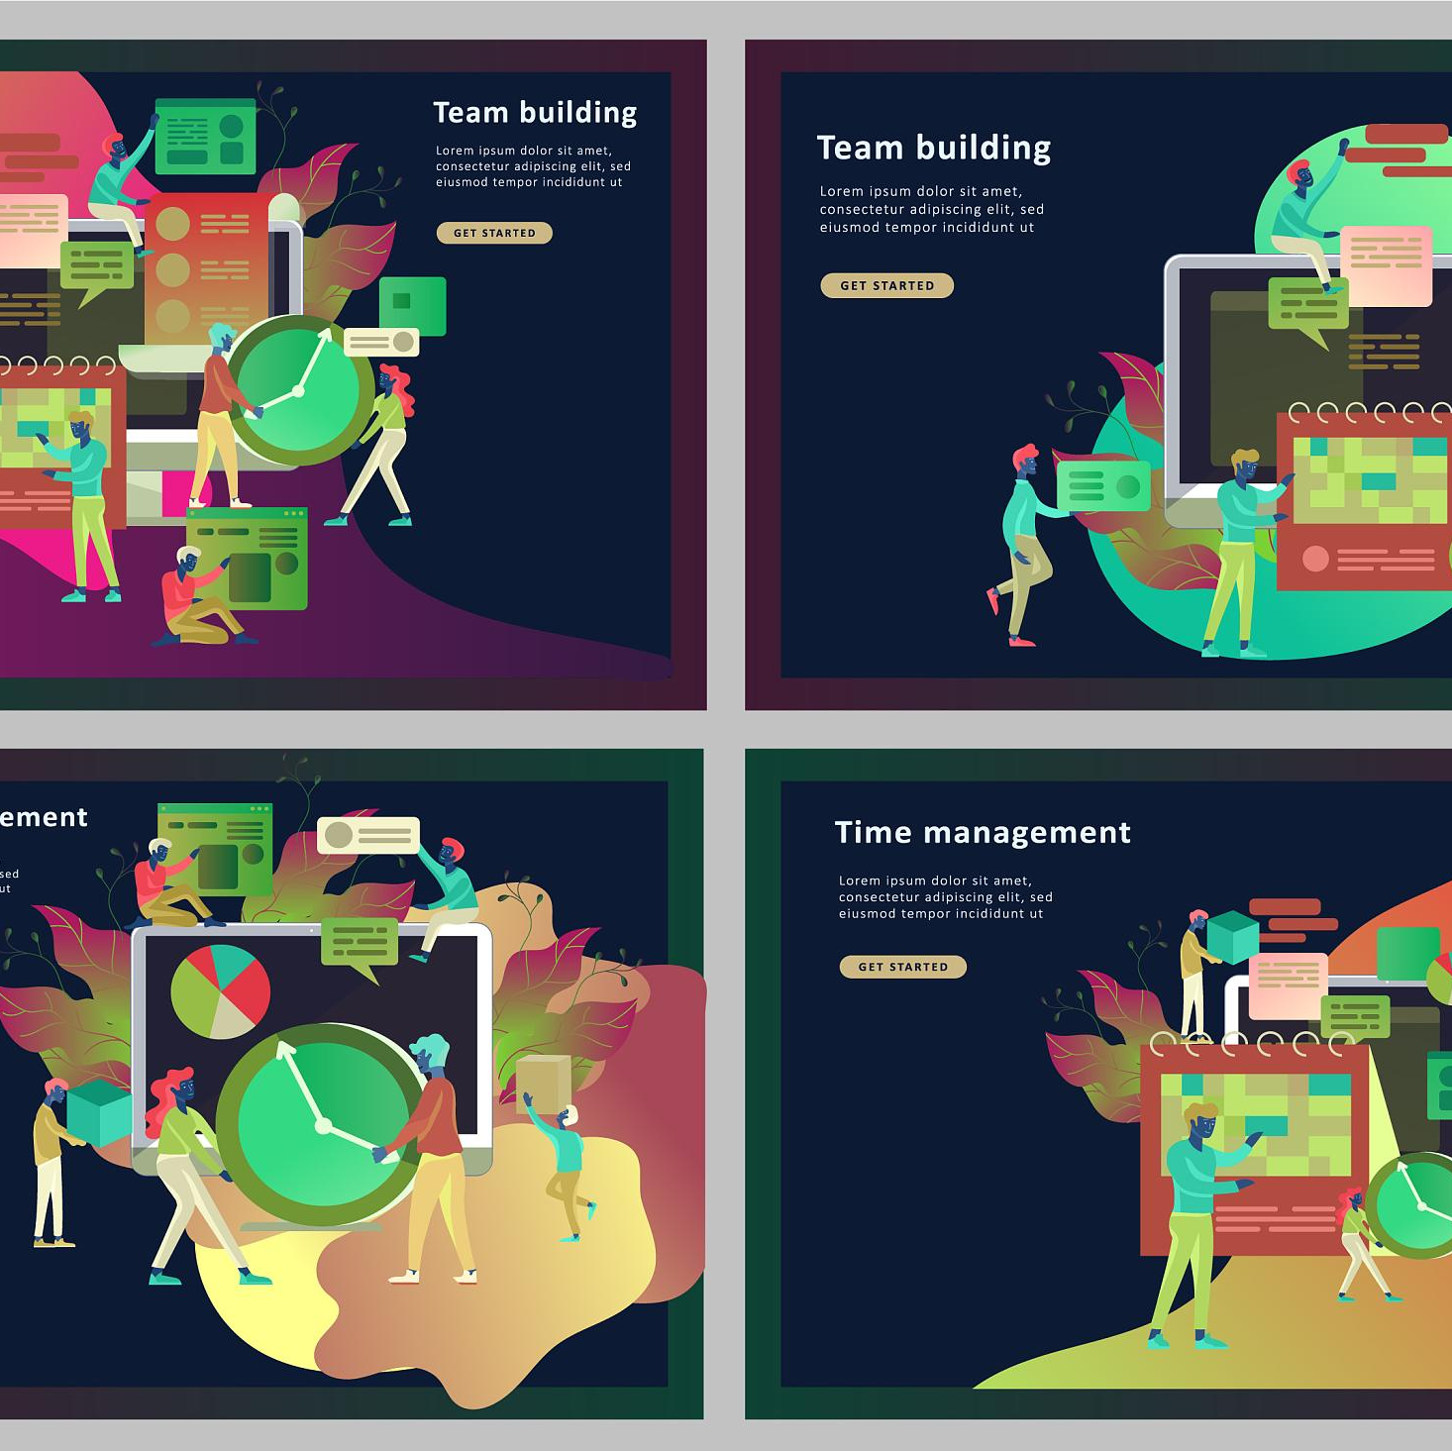
开场与引言
在本课时，我们将回顾上一课时关于AI的声音魔法，同时引出本课时的重要主题：探讨AI如何在内容创作领域大放异彩。
人工智能技术的发展已经渗透到各个行业，内容创作领域也不例外。
我们将深入探讨AI如何在写作、视频制作以及社交媒体等方面发挥其神奇力量，从而改变我们的创作方式和行业发展。

Slide 5
2023
REPORTING
PART
02
AI与写作

Slide 6
AI写作助手概述
AI写作助手已经成为许多媒体、企业和个人的得力助手。
它能帮助人类进行文章撰写、编辑和校对，提高写作效率和质量。
接下来，我们将详细介绍几款主流的AI写作助手，探讨它们如何改变我们的写作方式。

Slide 7
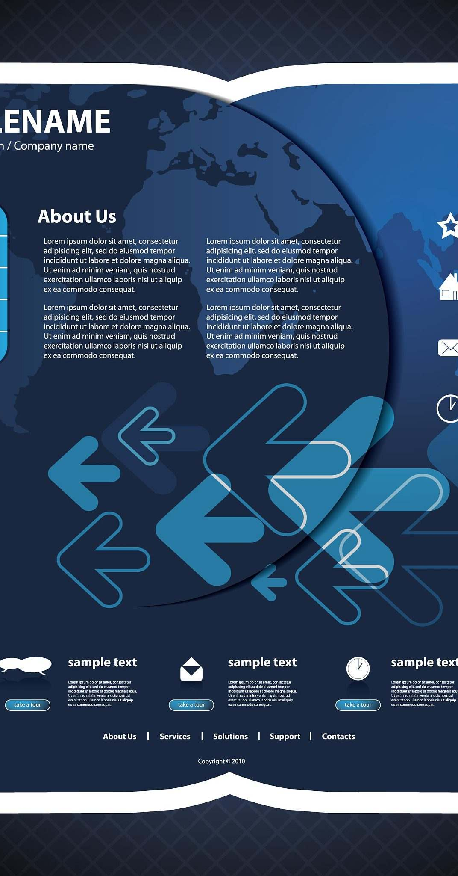
AI生成的新闻报道
01
我们将通过实例展示AI生成的新闻报道、广告文案等，并分析其风格与准确性。
02
AI写作助手在保证文章结构合理、语言流畅的同时，还能模仿人类的写作风格，使得内容更具个性化和针对性。

Slide 8
2023
REPORTING
PART
03
AI与视频制作

Slide 9
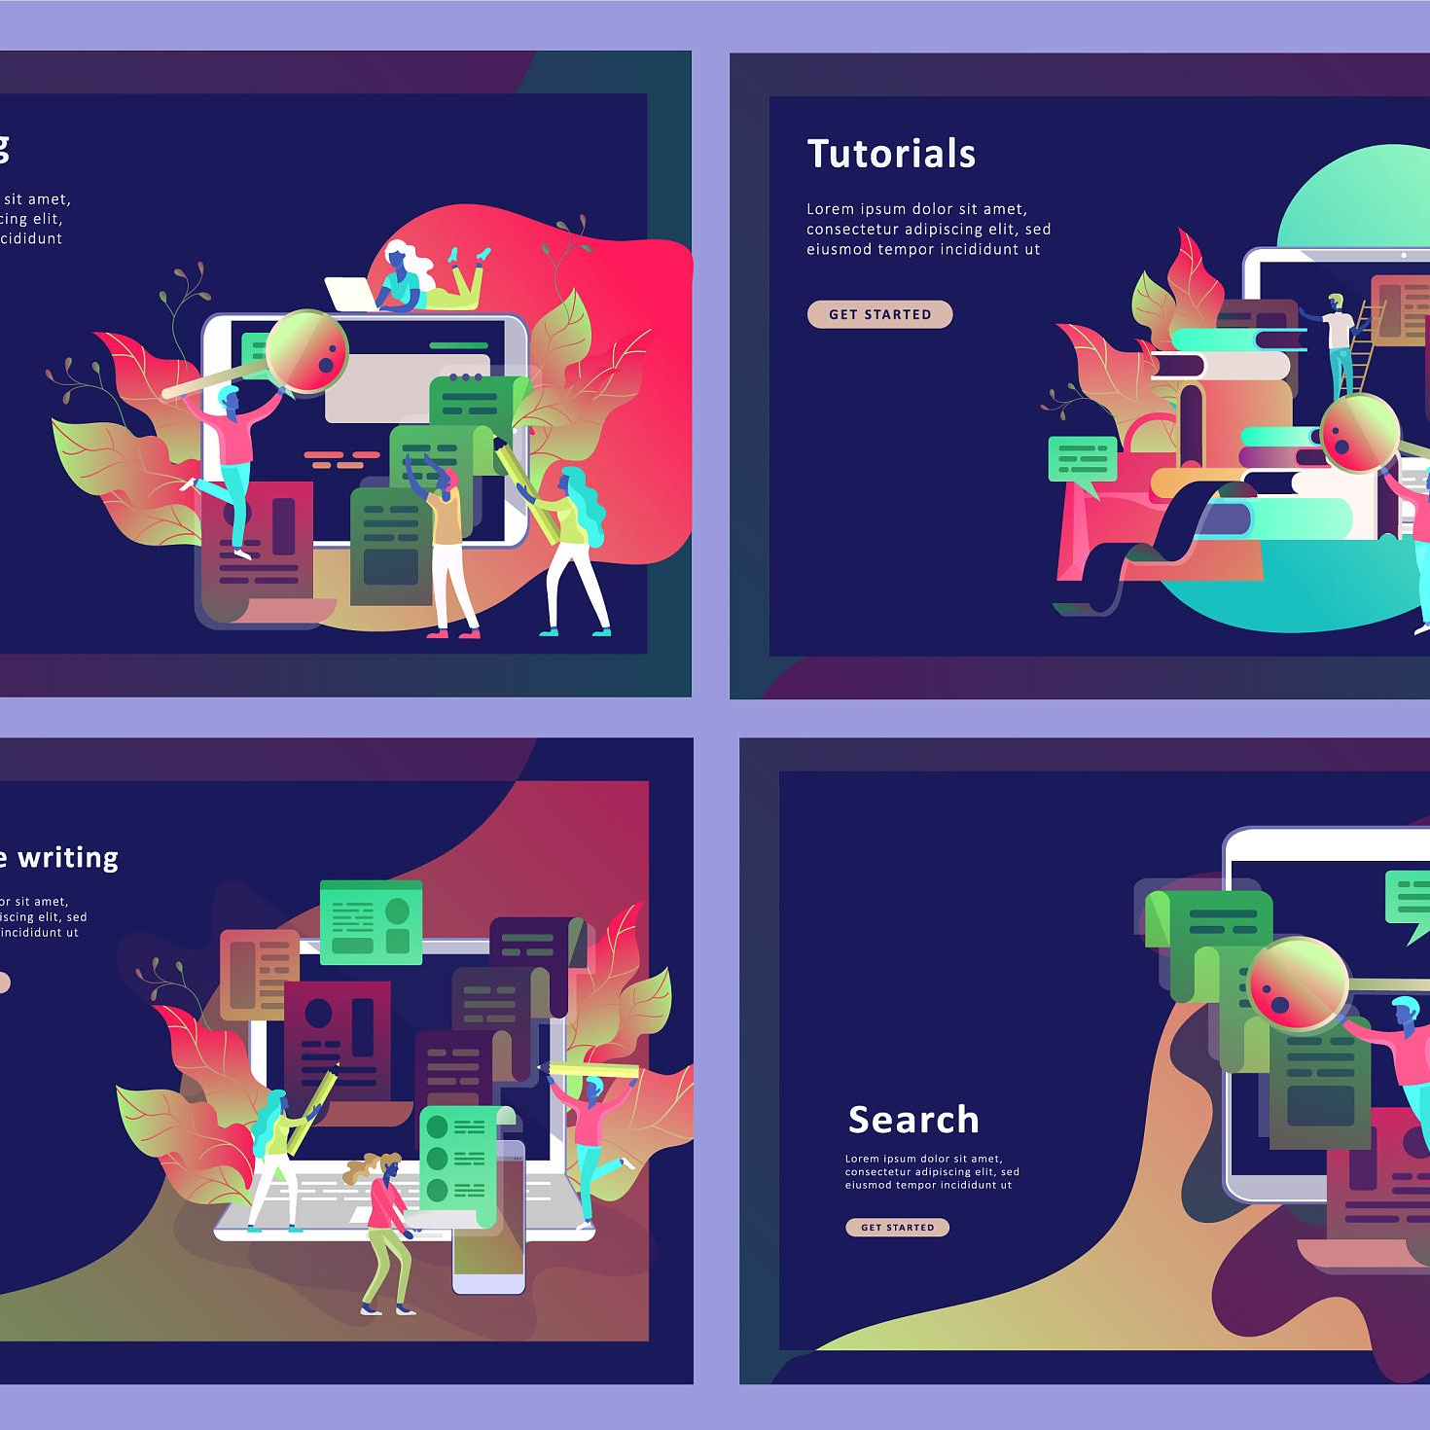
AI在视频剪辑
AI技术在视频剪辑领域的应用越来越广泛，许多后期处理工作都可以由AI来完成。
AI可以帮助视频制作公司节省大量时间和精力，并且提高工作效率。
特效添加是视频制作中不可或缺的环节，而AI技术能够轻松地实现一些复杂的特效效果。
AI在视频剪辑中的应用不仅提高了制作效率，还为视频制作行业的发展提供了新的方向。

Slide 10
AI辅助完成的短视频作品分享与技术讨论
我们将分享一些由AI辅助完成的短视频作品，并讨论其创意与技术实现。
这些作品充分展示了AI在视频制作领域的潜力，也为创作者提供了新的灵感来源。

Slide 11
2023
REPORTING
PART
04
AI与社交媒体

Slide 12
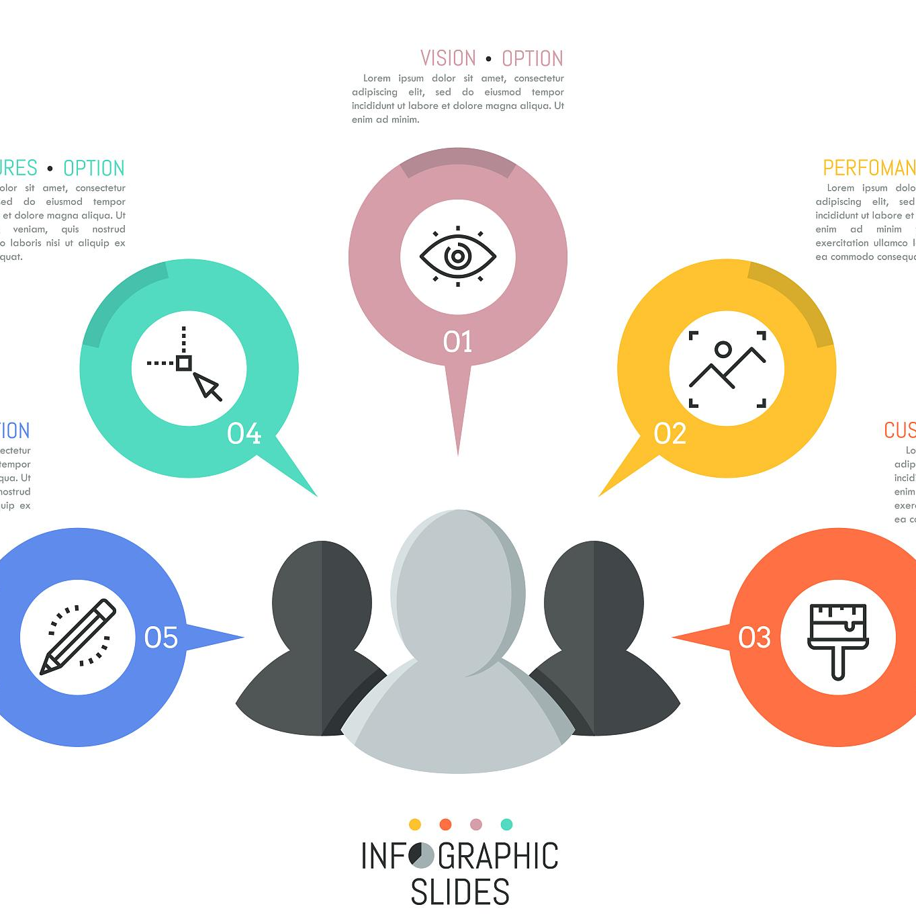
AI分析用户喜好的方法与应用
在社交媒体领域，AI可以通过大数据分析和机器学习算法了解用户的兴趣爱好，从而为用户提供个性化内容推荐。
AI对社交媒体平台发展的意义在于，它可以帮助平台更好地了解用户需求，提供更加精准、个性化的内容推荐服务。
这一目标可以通过分析用户的社交行为、兴趣爱好、购买习惯等来实现。
这样可以提高用户的满意度和忠诚度，同时也能促进平台的商业发展。

Slide 13
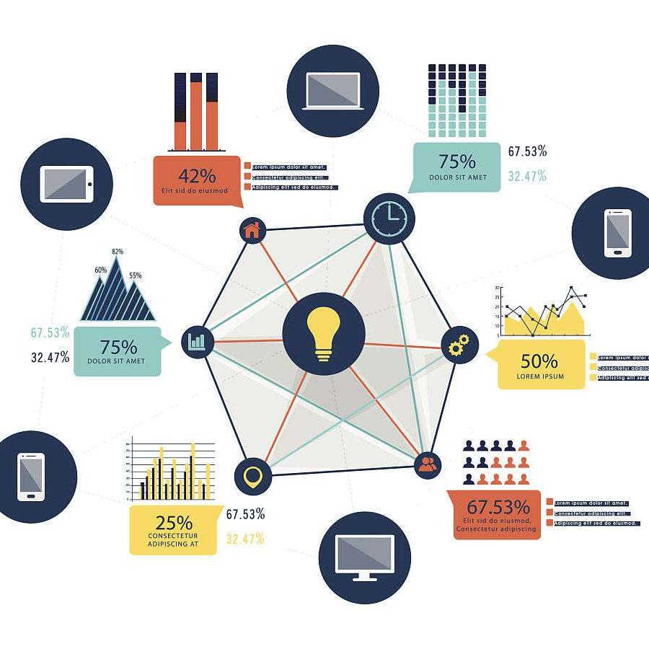
AI在社交媒体平台的内容创作与传播策略
AI技术在社交媒体平台的内容创作与传播方面也发挥着重要作用。
我们将分析AI如何协助平台制定内容策略、优化信息传播效果，以及应对潜在的伦理和道德问题。

Slide 14
2023
REPORTING
PART
05
AI在内容创作领域的未来发展趋势与挑战

Slide 15
AI技术在内容创作领域的持续创新
随着AI技术的不断发展，未来AI将在内容创作领域实现更多创新。
自动生成剧本和音频剪辑等AI技术将改变内容创作行业，提高效率并降低成本。
探讨这些创新如何影响内容创作行业。

Slide 16
人与AI的共同创作
人类与AI共同创作将成为一种新的创作模式，我们将在创作过程中探讨如何平衡人与AI的角色。
实现人机共创的美好前景，需要双方共同努力，协作完成创作任务，发挥各自优势，共同创造出更加美好的作品。

Slide 17
AI伦理与法律问题
随着AI在内容创作领域的广泛应用，伦理和法律问题日益凸显。
我们将探讨如何在保障创新的同时，确保AI内容创作的合规性和道德性。
通过本课时的学习，我们将对AI在内容创作领域的应用有更深入的了解。
01
02
03
人工智能技术为我们的生活和行业发展带来的巨大变革。
让我们一起探索AI与内容创作的无限可能，共创美好未来。
04
05

Slide 18
2023
REPORTING
THANKS
感谢观看
https://wenku.baidu.com

